Slide 1

Notaciones Asintóticas
Integrantes:
Wilmer Aldas (6035)
Claudio Pilataxi (6042)
Richard Manotoa (6016)

Slide 2
Objetivos:
Saber cuan importante el la Simplicidad el diseño de un algoritmo, la Claridad con que se presenta un algoritmo de modo que sea factible documentarlo de manera eficiente y la Eficiencia para averiguar el desempeño del algoritmo
Conocer cuánto tiempo tardan en ejecutarse varios algoritmos así como también el tiempo que necesita una computadora para ejecutar las líneas de código del algoritmo, que depende del lenguaje de programación y el compilador que traduce el programa del lenguaje de programación al código que se ejecuta directamente en la computadora.
Indicar cómo trabajar e interpretar las fórmulas descritas utilizando diferentes Notaciones para acotar de manera asintótica el crecimiento de un tiempo de ejecución.

Slide 3
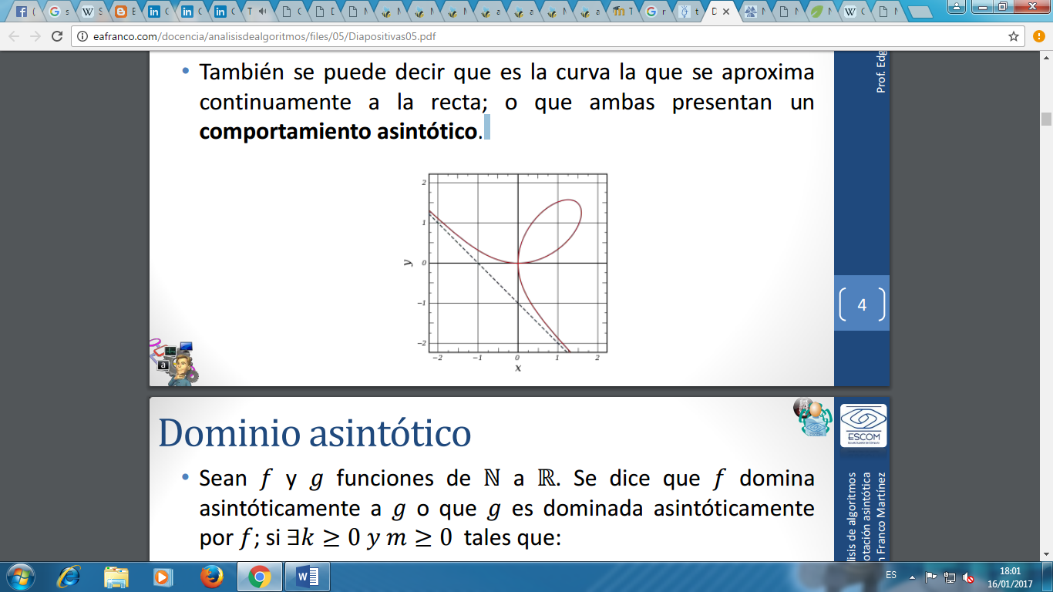
¿Que ES UNA ASINTOTA?
- Se le llama asíntota a una línea recta que se aproxima continuamente a otra función o curva es decir que la distancia entre las dos tiende a cero, a medida que se extienden indefinidamente.
- También se puede decir que es la curva la que se aproxima continuamente a la recta; o que ambas presentan un comportamiento asintótico;

Slide 4
Notación asintótica
El interés principal del análisis de algoritmos radica en saber cómo crece la demanda de recursos, cuando el tamaño del problema crece. Esto es la eficiencia asintótica del algoritmo. Se denomina “asintótica” porque analiza el comportamiento de las funciones en el límite, es decir, su tasa de crecimiento.
La notación asintótica captura el comportamiento de la función para valores grandes de 𝒏. Se consideran las funciones asintóticamente no negativas.

Slide 5
Notación O grande (Big-O)
Usamos la notación Θ grande para acotar de manera asintótica el crecimiento de un tiempo de ejecución dentro del rango de factores constantes por arriba y por abajo.
El tiempo de ejecución de una búsqueda binaria nunca es peor que Θ(lgn), pero algunas veces es mejor. Sería conveniente tener una forma de notación asintótica que signifique "el tiempo de ejecución crece a lo más por este tanto, pero puede crecer más lentamente". Usamos la notación "O grande" justo para estas ocasiones.
Usamos la notación O grande para cotas superiores asintóticas, ya que acota el crecimiento del tiempo de ejecución por arriba para entradas suficientemente grandes.

Slide 6
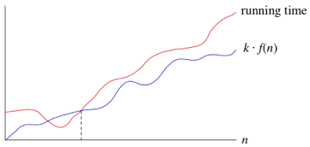
Notación Omega grande (Big-Ω)
Usamos la notación Ω grande para límites asintóticos inferiores, ya que acota el crecimiento del tiempo de ejecución por abajo para entradas de tamaños suficientemente grandes.
Si un tiempo de ejecución es Ω(f(n)), entonces para una n n suficientemente grande, el tiempo de ejecución es por lo menos k⋅f(n) para alguna constante k. Aquí está cómo pensar acerca de un tiempo de ejecución que es Ω(f(n)):

Slide 7
Notación θ grande (Big-θ)
Θ(n). Θ es la letra griega "theta," y decimos "Theta grande de n" o simplemente "Theta de n".
Cuando usamos la notación Θ grande, estamos diciendo que tenemos una cota asintóticamente ajustada sobre el tiempo de ejecución. "Asintóticamente" porque importa solo para valores grandes de nnn. "Cota ajustada" porque ajustamos el tiempo de ejecución dentro del rango de una constante hacia arriba y hacia abajo.

Slide 8
Importancia en Análisis de Algoritmos
Importancia en Análisis de Algoritmos
Consideremos un ejemplo práctico. Supongamos que necesitamos clasificar (ordenar) un grupo de personas según su edad, esto puede ser de menor a mayor o viceversa. Existen varios enfoques para ordenar datos, sin embargo algunos son más complicados de implementar.
Simplicidad de su diseño.
Claridad del algoritmo, a modo que sea factible documentarlo de manera eficiente .
Una de las características más importantes que debemos considerar es la Eficiencia del mismo. El desempeño del algoritmo se puede describir de varias maneras lo cual depende del problema en sí resulta indispensable medir:
espacio en memoria que consume la aplicación.
tráfico de datos que maneja la aplicación con el exterior..
Y finalmente la característica más usada para describir su desempeño es el llamado Tiempo de Ejecución del algoritmo.

Slide 9
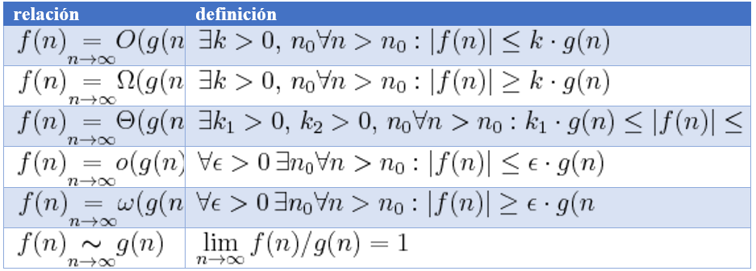
Otras de notaciones:

Slide 10
Conclusiones
Hay que aplicar una notación asintótica a un algoritmo para mantener las cosas manejables, tenemos que simplificar la función para extraer la parte más importante y dejar de lado las partes menos importantes haciendo mas eficiente al algoritmo para resolver problemas específicos.

